Slide 1
BÀI 8
KHÁI NIỆM VÀ GIÁ TRỊ CỦA SINH THÁI NHÂN VĂN
Giáo viên soạn: Phan Thị Thảnh
Số điện thoại: 0916468279
Email: phanthithanh80@gmail.com

Slide 2
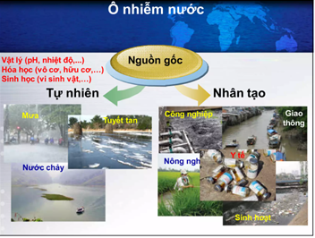
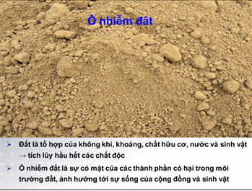
Quan sát các hình ảnh sau, cho biết con người có những tác động nào đối với hệ sinh thái và sự phát triển bền vững?

Slide 3
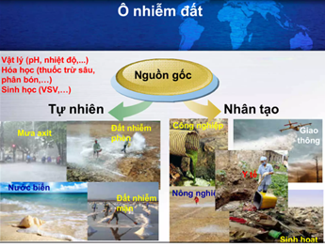
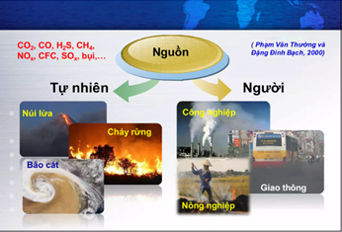

Slide 4
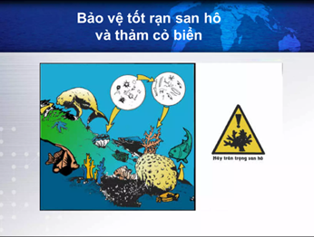
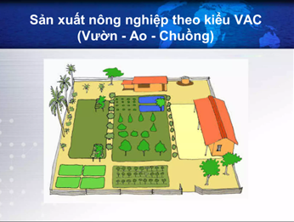

Slide 5
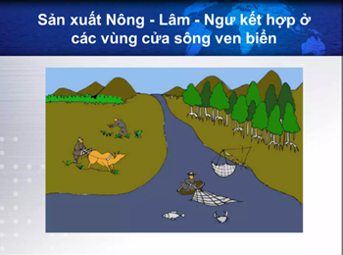
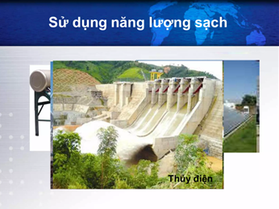

Slide 6
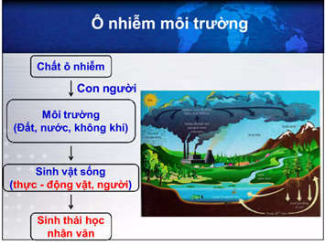
I. Khái niệm về sinh thái nhân văn
Đọc sách giáo khoa chuyên đề, hãy cho biết Sinh thái nhân văn là gì?
Sinh thái nhân văn là khoa học nghiên cứu quan hệ giữa con người với môi trường thiên nhiên ở mức độ hệ thống, bao gồm hệ xã hội và hệ tự nhiên (hệ sinh thái). (Lê Trọng Cúc, 2015).

Slide 7
Khái niệm sinh thái nhân văn đã được áp dụng vào một số nghiên cứu ở Việt Nam từ năm 1989, tập trung vào 3 vấn đề cơ bản như sau:
1. Các dòng năng lượng, vật chất và thông tin chuyển từ hệ tự nhiên đến hệ thống xã hội và từ hệ thống xã hội đến hệ tự nhiên như thế nào?
2. Hệ thống xã hội thích nghi và phản ứng như thế nào trước những thay đổi trong hệ tự nhiên?
3. Những hoạt động của con người đã gây nên những tác động gì đối với hệ tự nhiên?

Slide 8
Mục đích của nghiên cứu sinh thái nhân văn là tìm hiểu và nhận biết các đặc điểm và quan hệ qua lại giữa các hệ thống này với nhau và sự hình thành những hình thái đặc trưng trong hệ sinh thái nhân văn thông qua các dòng vật chất, năng lượng và thông tin

Slide 9
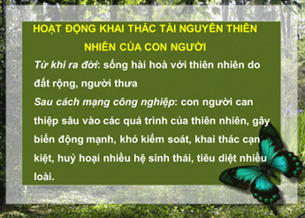
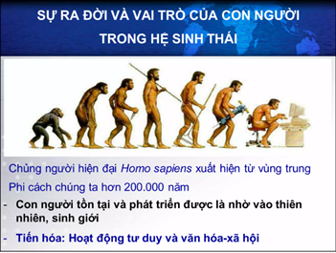
Tại sao nói: “Con người có vai trò quan trọng đối với hệ sinh thái nhân văn?

Slide 10
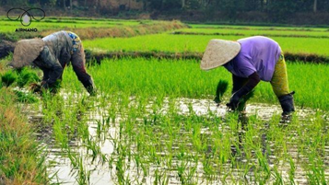
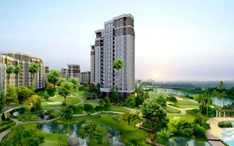
Hãy chỉ ra các yếu tố thành phần trong một hệ sinh thái nhân văn mà em biết?

Slide 11
Hệ sinh thái nông nghiệp
là hệ sinh thái nhân văn điển hình, không tự ổn định, mà đòi hỏi sự hỗ trợ đầu vào của con người, gồm:
+ Hệ sinh thái nông nghiệp truyền thống tương đồng với hệ sinh thái tự nhiên, xen canh rất nhiều loài cây trên cùng một cánh đồng, giống như hệ sinh thái tự nhiên.
+ Hệ sinh thái nông nghiệp hiện đại cần nhiều đầu vào, như máy móc nông nghiệp, phân hóa học, thuốc trừ sâu, thuốc diệt cỏ, thủy lợi, giống cây trồng, vật nuôi cao sản, sản phẩm đầu ra lớn, bao gồm cả các chất thải. Hiện nay, nông nghiệp hiện đại đang có xu hướng tập trung vào nông nghiệp hữu cơ.

Slide 12
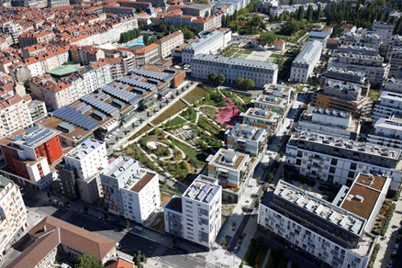
Hệ sinh thái nhân văn đô thị
là hệ sinh thái nhân văn điển hình, hầu như do con người thiết kế toàn bộ, là trung tâm giáo dục, tôn giáo, thương mại, thông tin và chính trị với đại đa số dân số phi nông nghiệp.

Slide 13
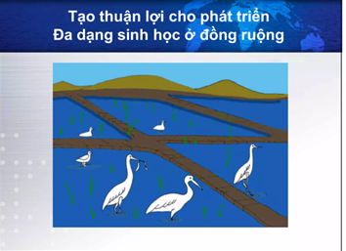
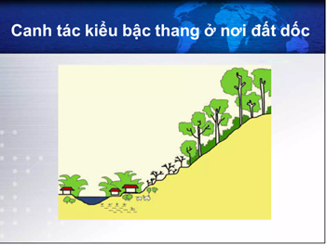
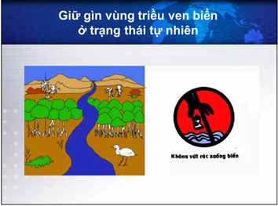
II. Giá trị của sinh thái nhân văn trong việc phát triển bền vững
Quan sát Hình 8.3 sách chuyên đề, hãy phân tích giá trị của sinh thái nhân văn trong việc phát triển bền vững, hãy cho biết phát triển bền vững là gì?

Slide 14
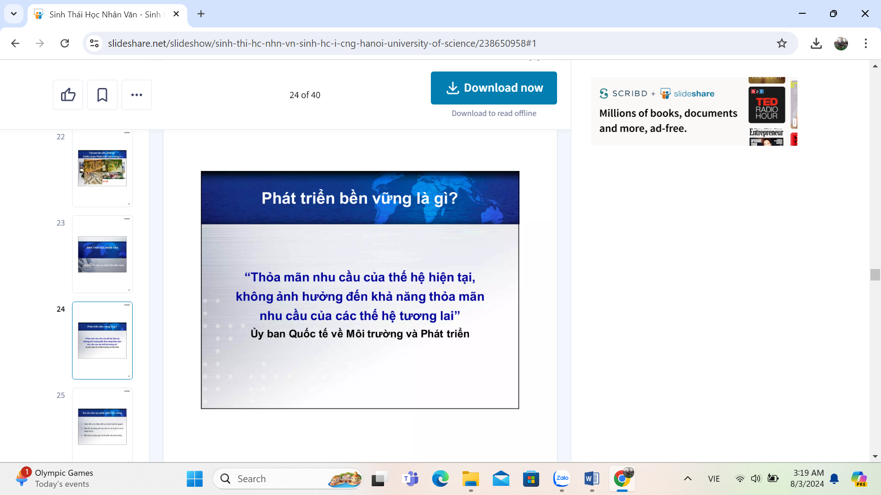

Slide 15
Phát triển bền vững là sự phát triển, mà trong đó các giá trị kinh tế, xã hội và môi trường luôn luôn tương tác với nhau trong suốt quá trình quy hoạch, phân bố lợi nhuận công bằng giữa các tầng lớp trong xã hội và khẳng định các cơ hội cho sự phát triển, duy trì một cách liên tục cho các thế hệ mai sau với các đặc điểm sau

Slide 16
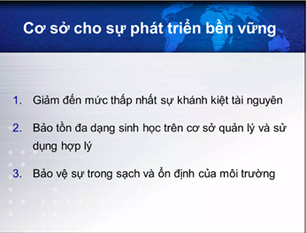

Slide 17
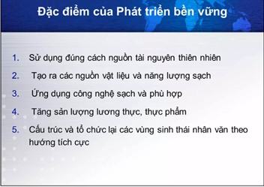

Slide 18
Đọc thông tin trang 56 sách chuyên đề, kết hợp quan sát các hình ảnh sau, trả lời các câu hỏi sau:
Tại sao nói cách tiếp cận 3R làm giảm áp lực lên nguồn tài nguyên, giảm phát sinh chất thải và ô nhiễm? Cho ví dụ.
Lấy ví dụ về việc khai thác vượt quá khả năng chịu đựng của hệ thống tự nhiên dẫn đến suy thoái tài nguyên và môi trường.

Slide 19
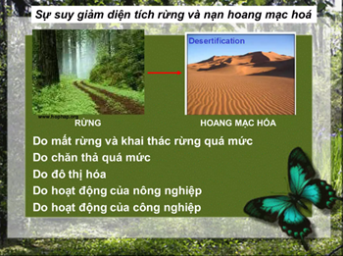
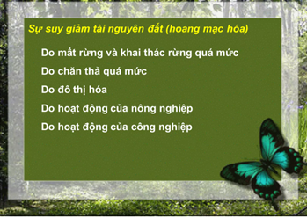

Slide 20
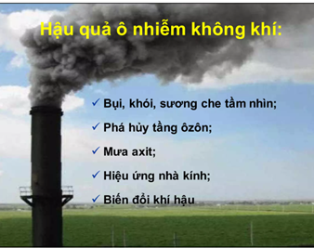
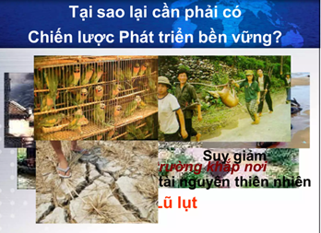

Slide 21
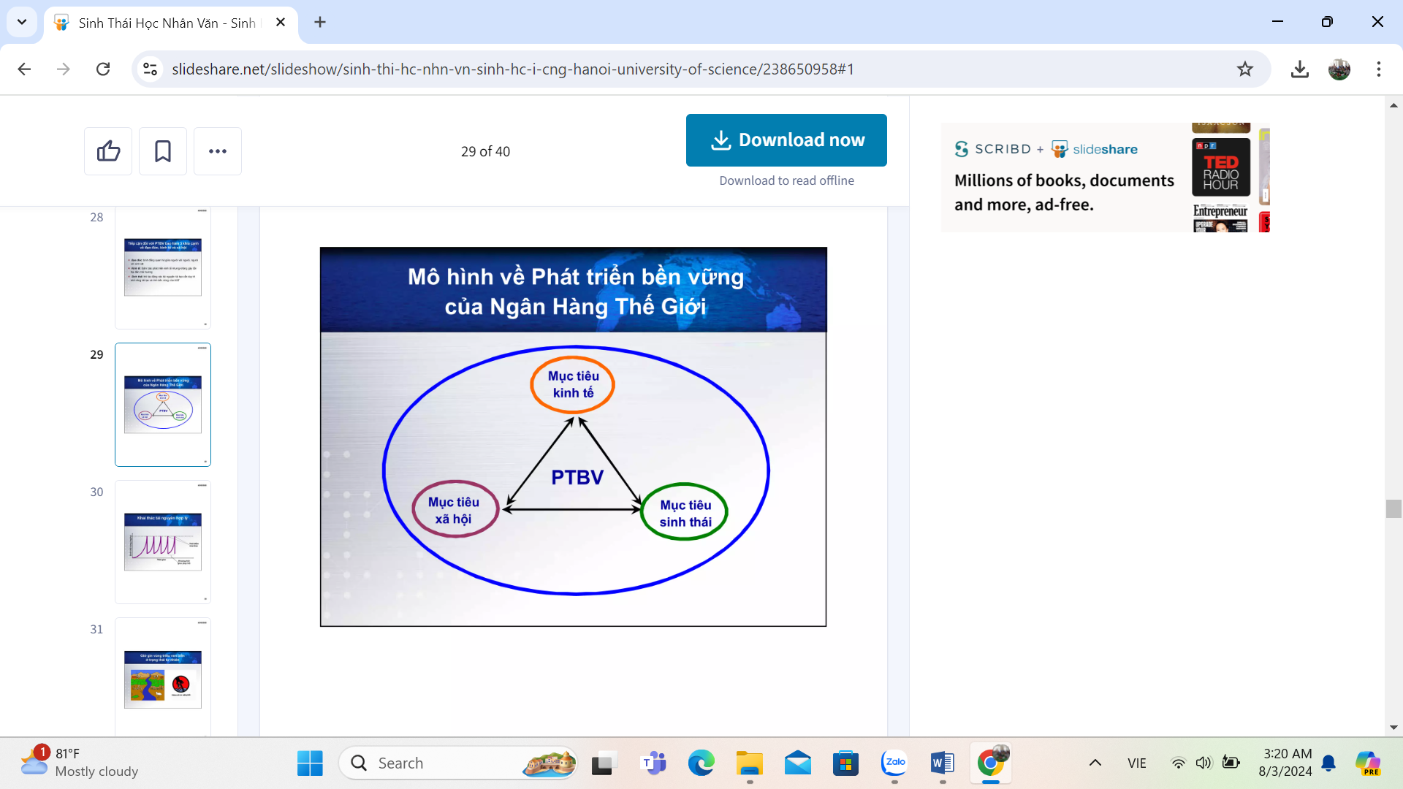

Slide 22
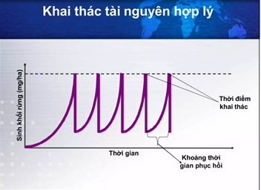

Slide 23
Cách tiếp cận 3R:
Reduce: giảm thiểu việc sử dụng tài nguyên
Reuse: việc sử dụng được lặp đi lặp lại thay vì chuyển nó vào dòng chất thải
Recycle: tái chế vật liệu theo một chặn đường dài trong việc đạt được các mục tiêu bền vững.

Slide 24
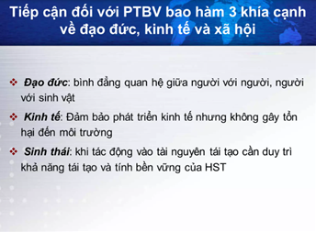

Slide 25
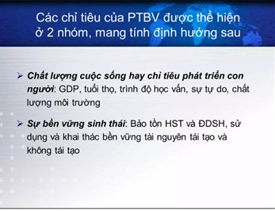

Slide 26
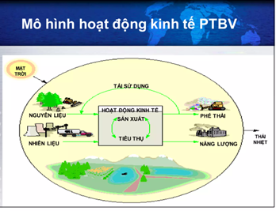

Slide 27
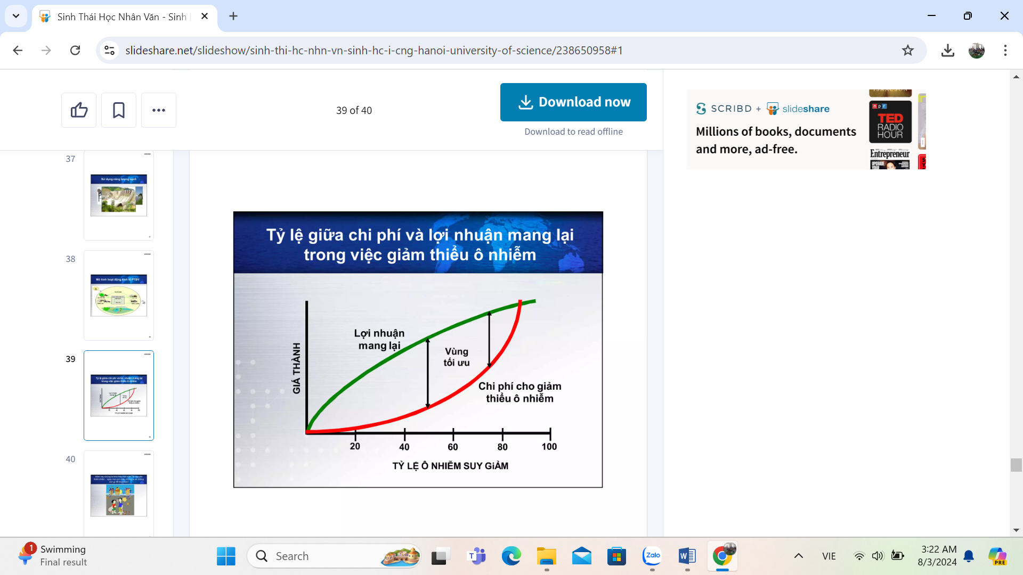

Slide 28
